Slide 1
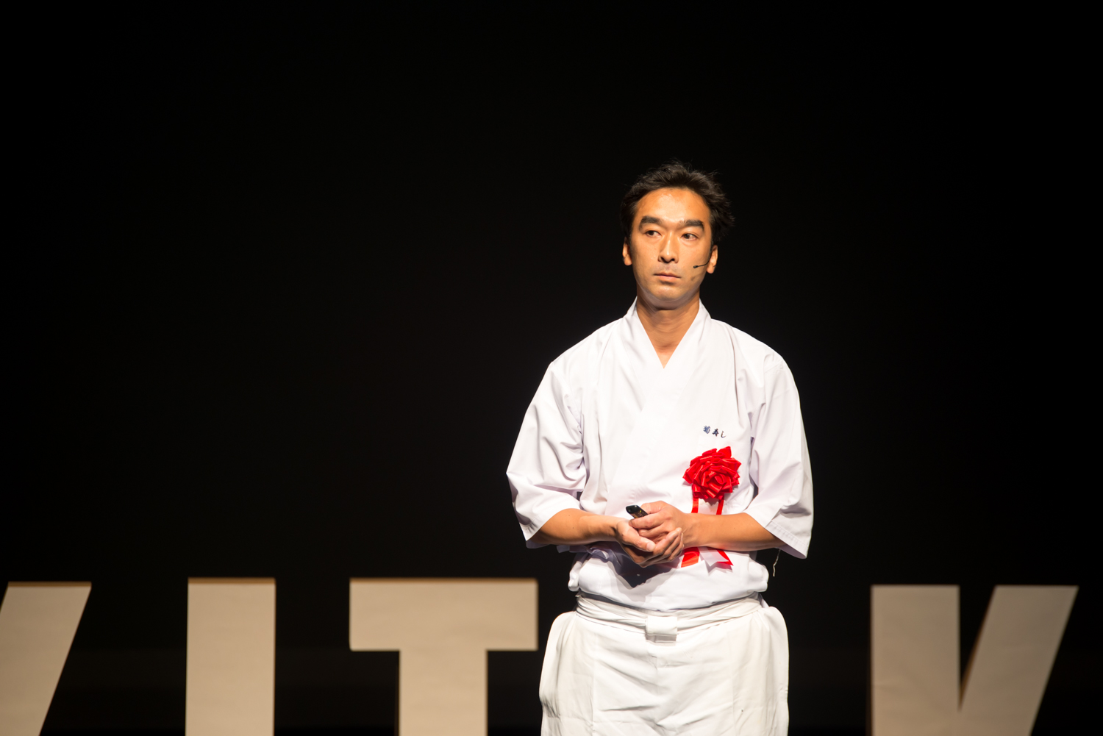
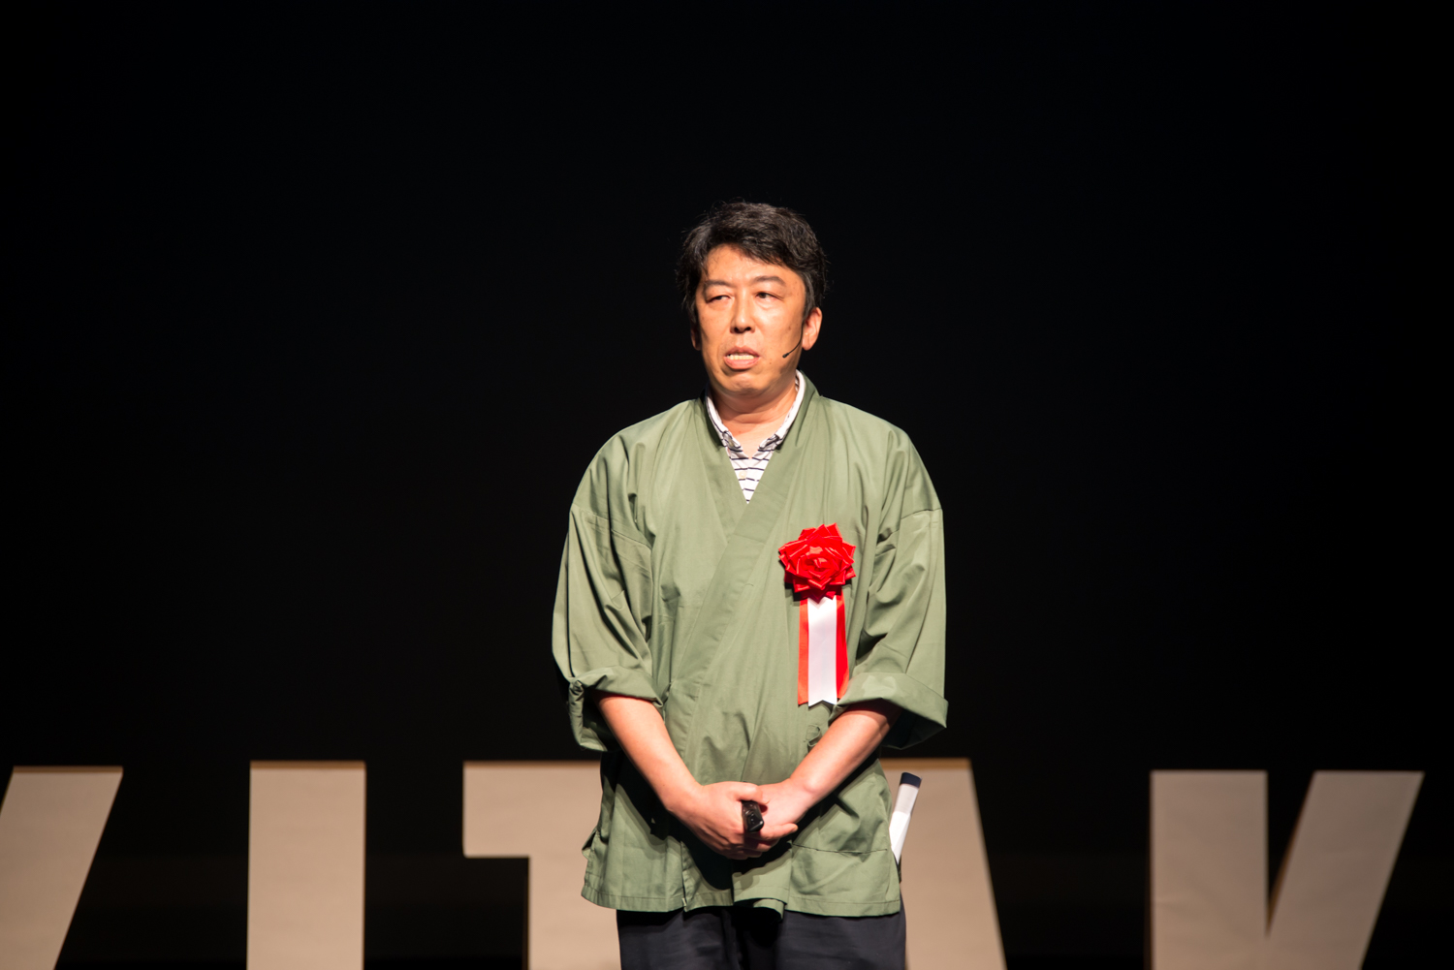
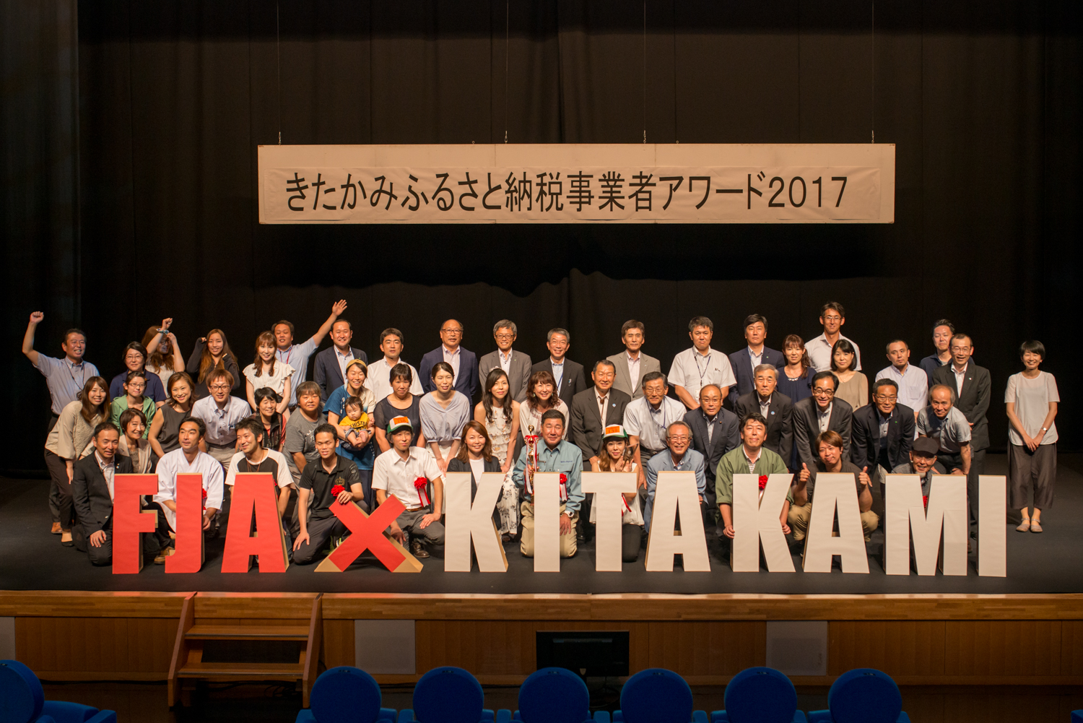
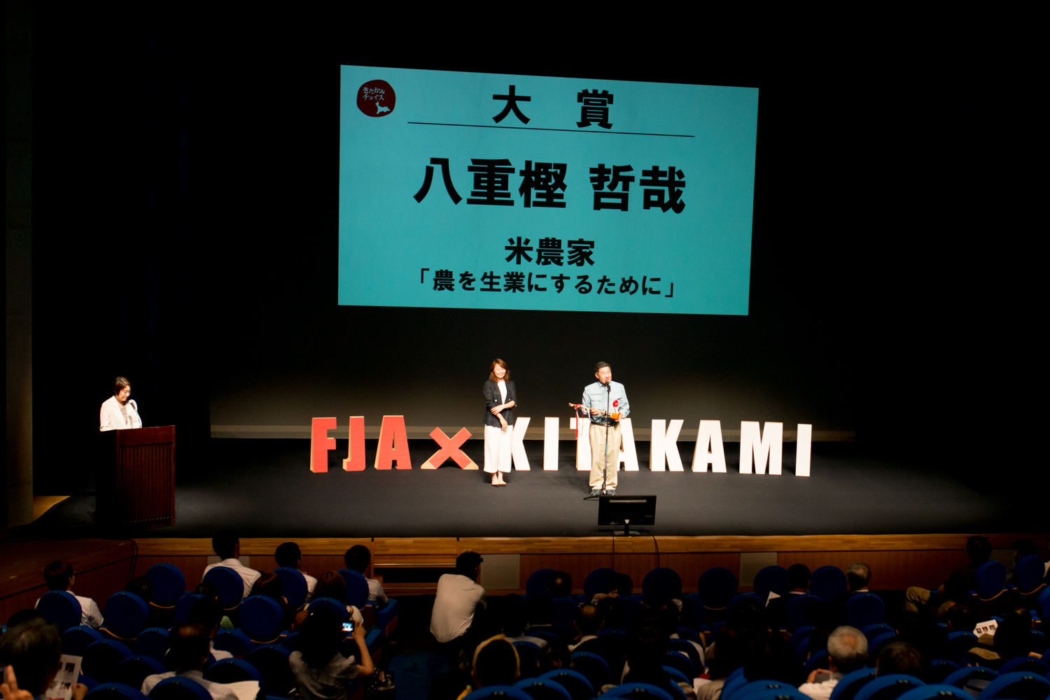
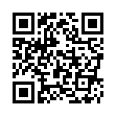
報道関係者各位
プレスリリース
日付 ２０１７年７月２５日
社名 きたかみチョイス
モノ（返礼品）ありきのふるさと納税からの脱却！
人の想いを伝える
いわてふるさと納税事業者アワード２０１７
日本で初開催！観覧者＆来場審査員募集
※写真は7/21に開催されたきたかみふるさと納税事業者アワード2017の様子
岩手県北上市のふるさと納税事業を受託している「きたかみチョイス」が、
県内のふるさと納税の返礼品を提供している事業者のプレゼン大会を開催！
寄附者審査員、来場審査員、ゲスト審査員でアワードを決定
●概要 ふるさと納税の返礼品を提供している県内事業者７人によるプレゼン大会
プレゼン内容はふるさと納税制度や返礼品ではなく、事業者の想いやこだわり、夢などを中心とし、今後のふるさと納税制度の有無にかかわらず、事業者を寄附者や市民にＰＲすることを目的とする。
７月２１日に開催された北上予選大会に引き続き、日本では初めての試み。
来年度には全国大会まで開催できるイベントに発展させたい。
●日時 ８月５日（土）１２時３０分～１６時まで
●場所 さくらホール 中ホール（岩手県北上市さくら通り２丁目１−１）
●プレゼン者 ７人（岩手県北上市、花巻市、遠野市、久慈市、西和賀町、大槌町の６地域から）
●ゲスト審査員
伊藤彬氏（北上前市長）、須永珠代氏（トラストバンク 代表取締役）、
田村悠揮氏（トラストバンク）、井上貴司氏（ワールドワン 代表取締役）
●観覧応募方法 ホームページ http://kitakami-choice.jp/wp/award02 、メール、ＴＥＬ、ＦＡＸより
■お問合せ先
一般社団法人北上観光コンベンション協会 きたかみチョイス事業部
プロジェクトリーダー 登内 芳也（とのうち よしや）、有馬（ありま）
Tel：0197-64-6611 ９時～１７時 土日祝休 Tel：080-9542-5594（携帯）
Fax：0197-64-6603
e-mail：award@kitakami-choice.jp
〒024-0061岩手県北上市大通り1丁目3-1 おでんせプラザぐろーぶ1F
応募用ＱＲコード

